Slide 1
Можливості інтернету
Сходинки до інформатики 4 клас
Урок №4
Навчальна презентація
Мацаєнка Сергія Васильовича

Slide 2
Що таке Інтернет?
InterNet
inter – "між"
net, network – "мережа"
Інтернет – це глобальна мережа, яка об’єднує мільйони комп’ютерів.
Канали зв’язку:
кабельні
оптоволоконні
супутниковий радіозв’язок

Slide 3
Можливості Інтернету (служби, сервіси)
WWW (World Wide Web) – гіпертекстові документи
Гіпертекст – це текст, в якому слово або словосполучення може бути активним посиланням на інший документ
Гіпермедіа – документи з активними посиланнями, які містять текст, малюнки, звук, відео.
Електронна пошта (e-mail)
FTP (обмін файлами)
Форуми (групи новин, конференції, телеконференції)
Підписка на новини
Пошукові системи
Чати (chat – базікання)
Приватне спілкування в реальному часі
ICQ (I Seek You) – розмова 1-1, в групі, обмін файлами
Інтернет-телефон
Skype + колонки + мікрофон

Slide 4
Служба WWW
WWW (World Wide Web) – служба для обміну інформацією в вигляді гіпертексту.
Гіпертекст – текст, який містить активні перехресні посилання на інші документи.
Гіпермедія – документ, який включає текст, малюнки, звуки, відео і містить активні перехресні посилання на інші документи.
Браузер (броузер, browser) – програма для перегляду Web-сторінок на екрані:
Mosaic (1993-1995), Іллонський університет, США
Netscape Navigator (з 1995 до 2002)
Internet Explorer (версії 6.0,. 7.0), в складі Windows, 85%
Mozilla FireFox (версія 2.0), http://www.mozilla.org, 8-10%
Opera (версія 9.0), http://www.opera.com, 2%

Slide 5
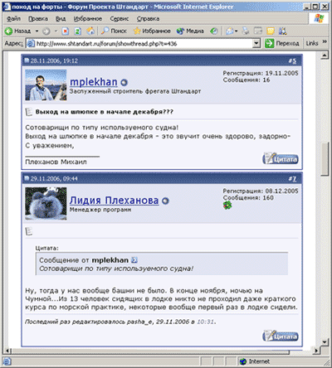
Телеконференції, форуми
Телеконференції (конференції, групи новин) – це диспути у формі обміну повідомленнями.
Модератор (адміністратор) – учасник конференції, який має право знищувати повідомлення за:
off-topic (посторонні повідомлення, рекламу)
приниження учасників
нецензурні вислови
аватар
нік (псевдонім)
цитата
Ник (англ. nickname) – прозвище, псевдонім.
FAQ (Frequently Asked Questions)
ЧаВо (Часті запитання) – список найбільш частих запитань новачків і відповіді на них.
Тред (нитка, thread) ланцюжок зв’язаних повідомлень, який містить запитання, відповідь на нього і коментарі.

Slide 6
Пошукові системи
Індекси – програми-роботи, які постійно проводять обслідування Інтернету і заповнюють бази даних.
видають багато посилань
деякі посилання не відповідають темі
складно відібрати потрібне
www.google.com, www.yandex.ru, www.rambler.ru
Каталоги – бази даних, які заповнюються вручну людьми-експертами (гідами).
посилання відповідають рубрикам каталогу
менша кількість посилань
www.yahoo.com, www.google.com, list.mail.ru, www.yandex.ru
Гібридні системи – індекс + каталог.

Slide 7
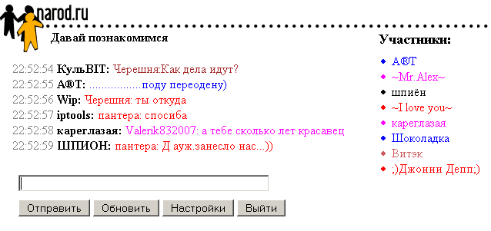
Спілкування в реальному часі (online)
Чати (англ. chat – базікання) обмін текстовими повідомленнями в реальному часі
Web-чати (на Web-сторінках): всі рівноправні
IRC-чати (Internet relay Chat, 1988) «розмова» на каналах, всі оператори каналу з привілеями

Slide 8
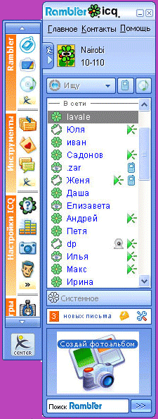
Спілкування в реальному часі (online)
ICQ (англ. I Seek You), «аська», Інтернет-пейджер.
Реєстрація: www.mirabilis.com,
номер 123456789
Можливості:
діалог
обговорення в групі
обмін файлами
Російська версія icq.rambler.ru

Slide 9
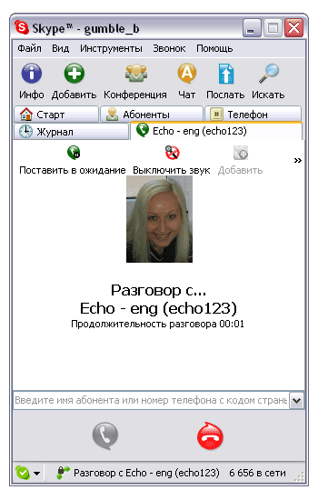
Інтернет-телефон
Skype (www.skype.com, www.skype.ru) розмова в реальному часі
Skype
Skype
ТЕЛЕФОННА
СТАНЦІЯ
Безкоштовно
Дзвінки Skype – Skype
Пересилання файлів
Групові і індивідуальні чати
Телеконференції (до 9 чоловік)
За оплату
Дзвінки на стаціонарні і мобільні телефони
Приймання дзвінків з звичайного телефона в Skype
Відправлення і одержання голосових повідомлень і SMS

Slide 10

Завантажити оглядач Opera.
Двічі клацнути лівою кнопкою по ярлику на робочому столі

Slide 11
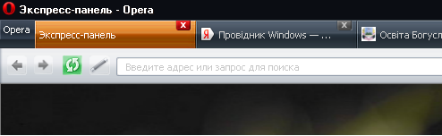
onlandia.org.ua
Натискаєм Enter

Slide 12
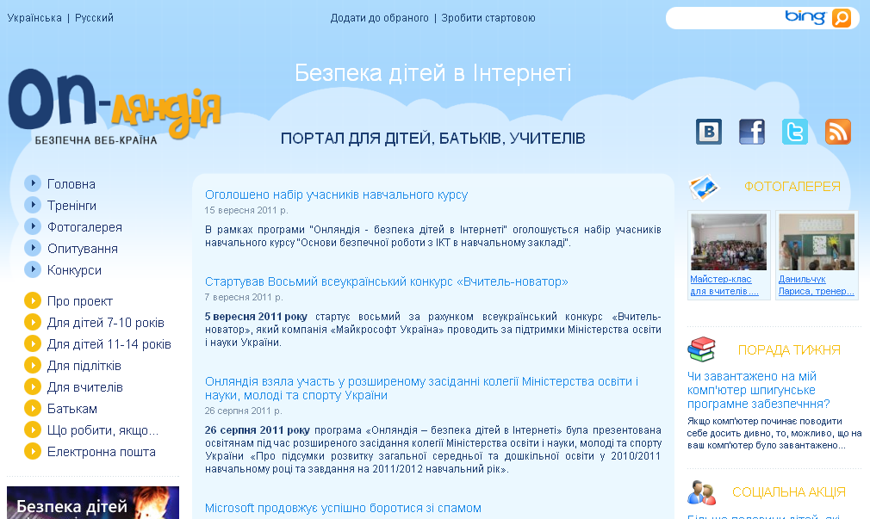

Slide 13
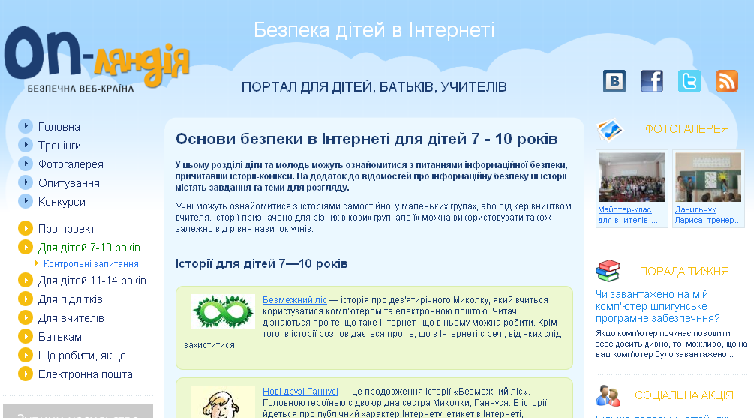

Slide 14
